Slide 1








第四节
第七章
一阶线性微分方程
一、一阶线性微分方程
二、伯努利方程
机动 目录 上页 下页 返回 结束

Slide 2
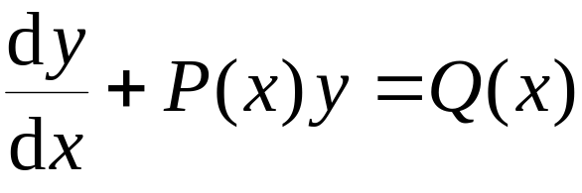
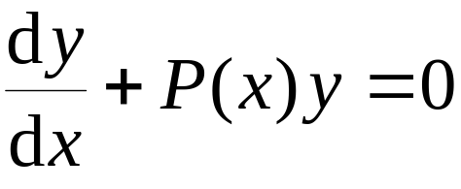
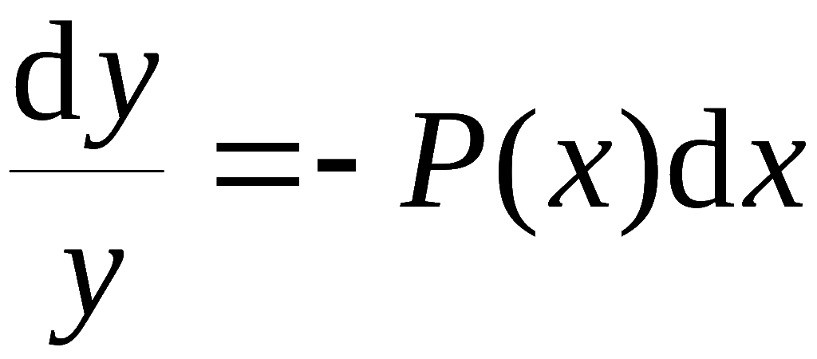
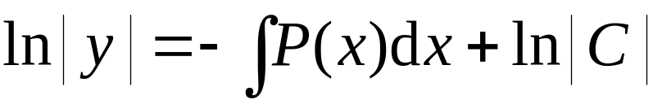
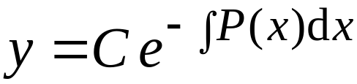
一、一阶线性微分方程
一阶线性微分方程标准形式:
若 Q(x) ≡ 0,
称为齐次方程 ;
若 Q(x) ≡ 0,
称为非齐次方程 .
1. 解齐次方程
分离变量
两边积分得
故通解为
机动 目录 上页 下页 返回 结束

Slide 3
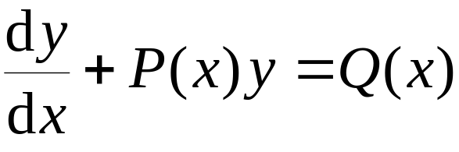
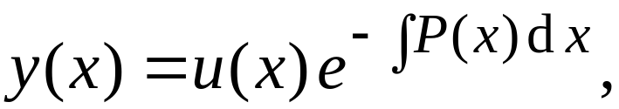
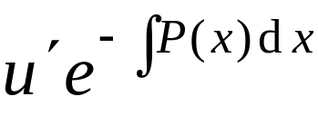
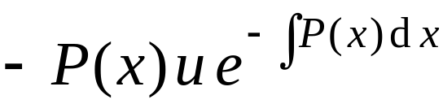
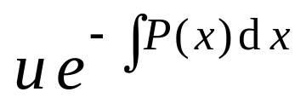


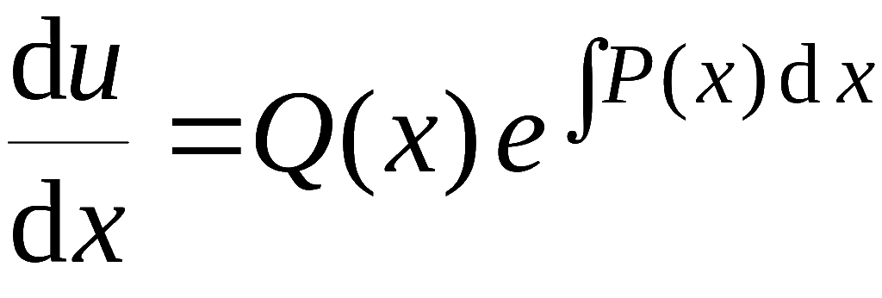
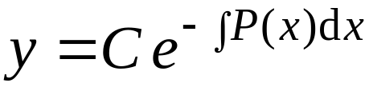
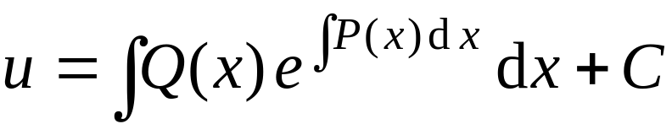
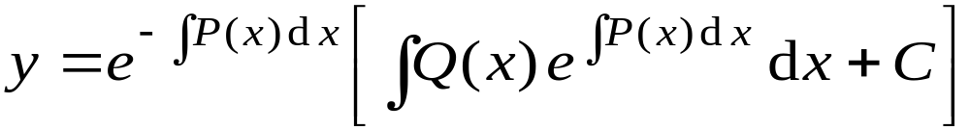
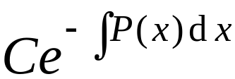
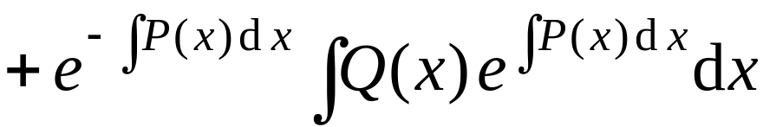

2. 解非齐次方程
用常数变易法:
作变换
则
即
对应齐次方程通解
两端积分得
故原方程的通解
即
齐次方程通解
非齐次方程特解
机动 目录 上页 下页 返回 结束

Slide 4
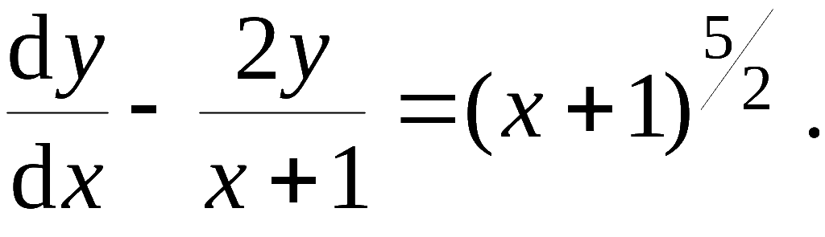
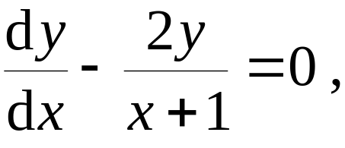
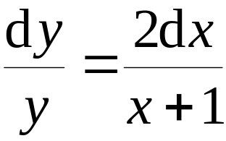
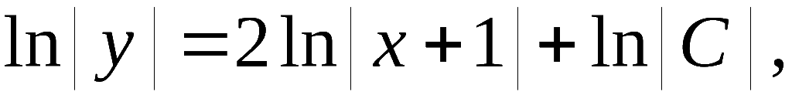
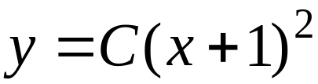
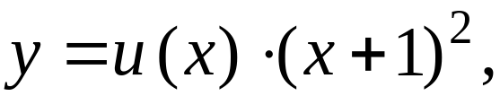
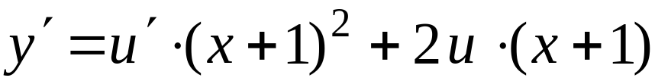
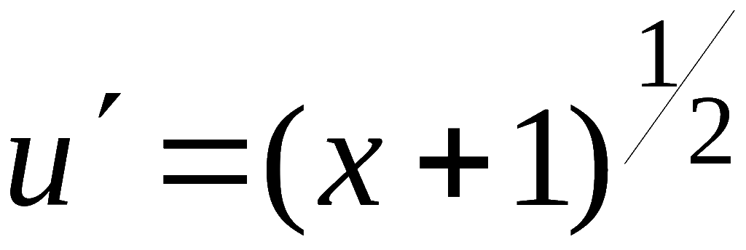
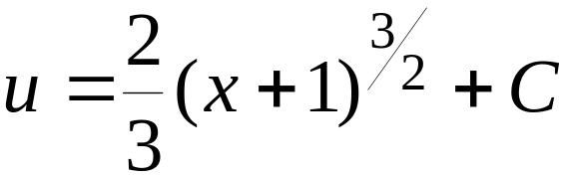
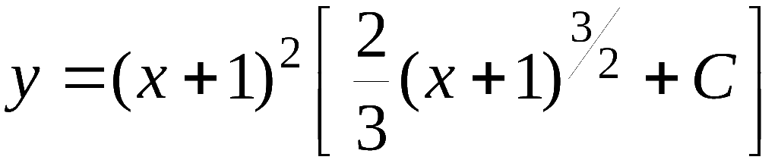
例1. 解方程
解: 先解
即
积分得
即
用常数变易法求特解. 令
则
代入非齐次方程得
解得
故原方程通解为
机动 目录 上页 下页 返回 结束

Slide 5
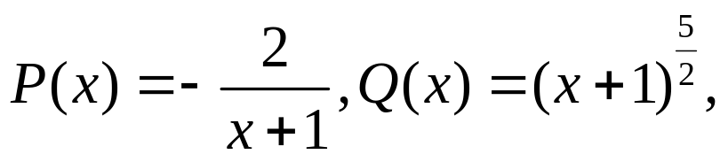
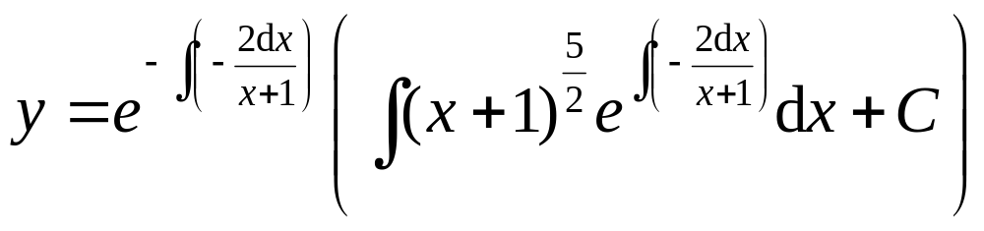
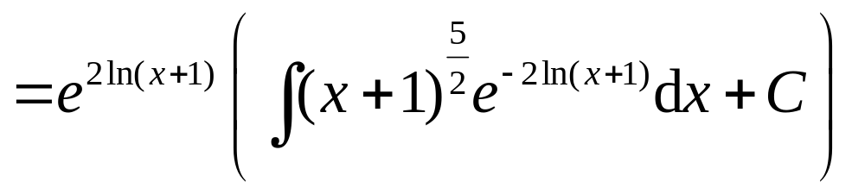
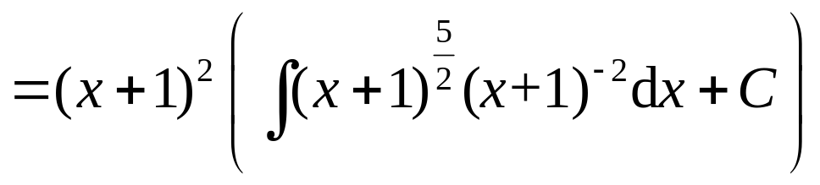
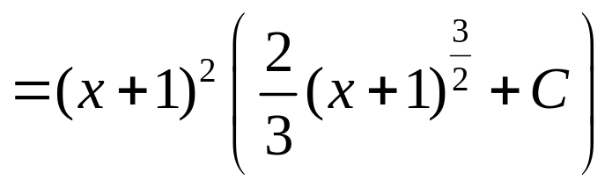
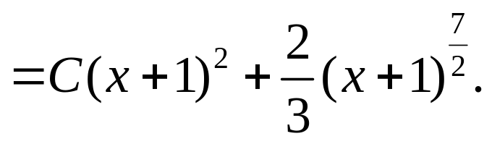
本题也可直接利用通解公式
直接得出结果.此时
机动 目录 上页 下页 返回 结束

Slide 6
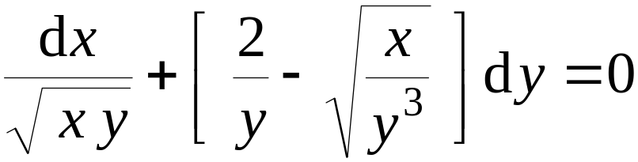
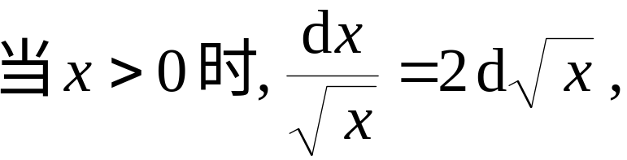
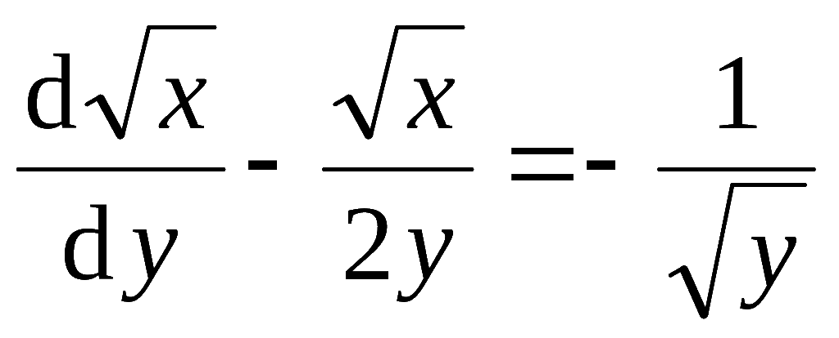
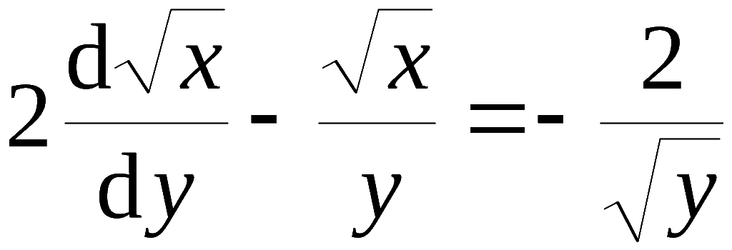

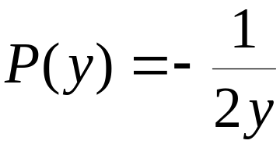
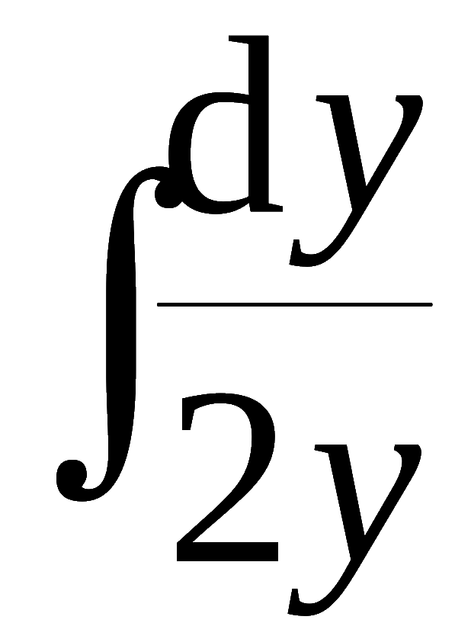
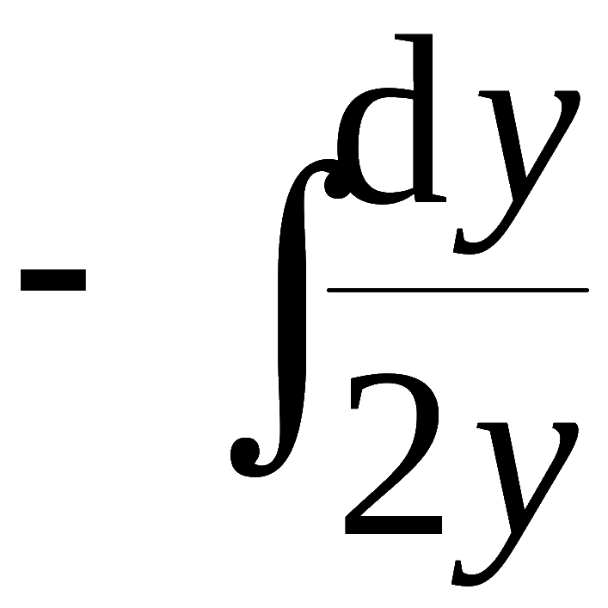
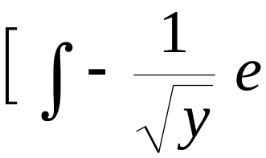

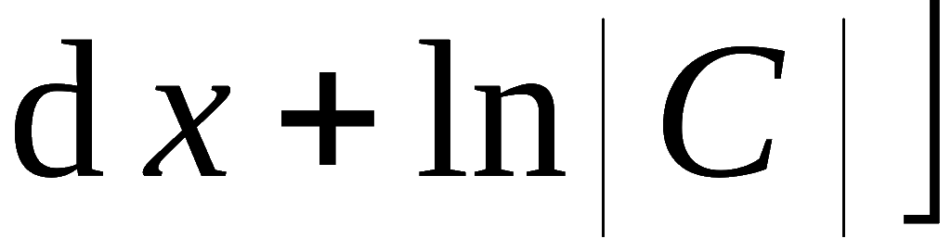
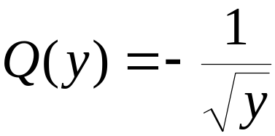
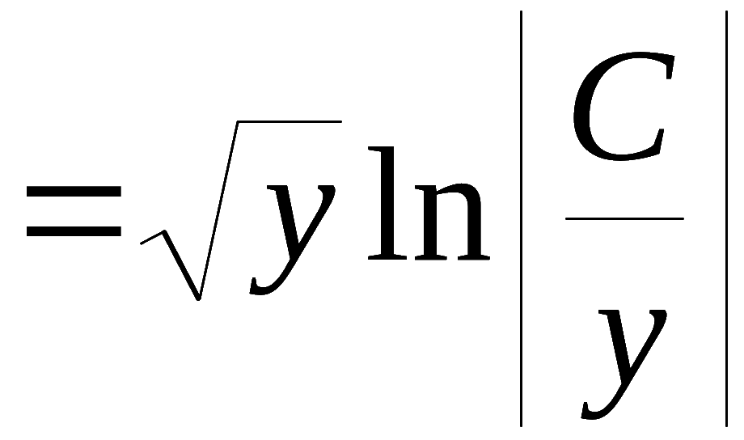
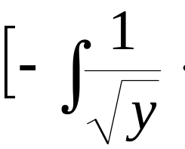
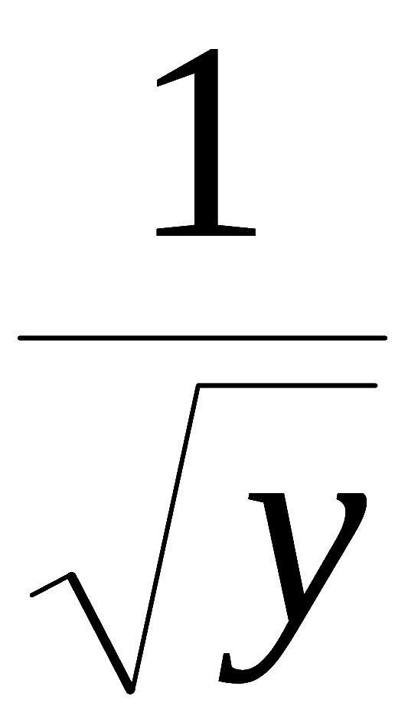
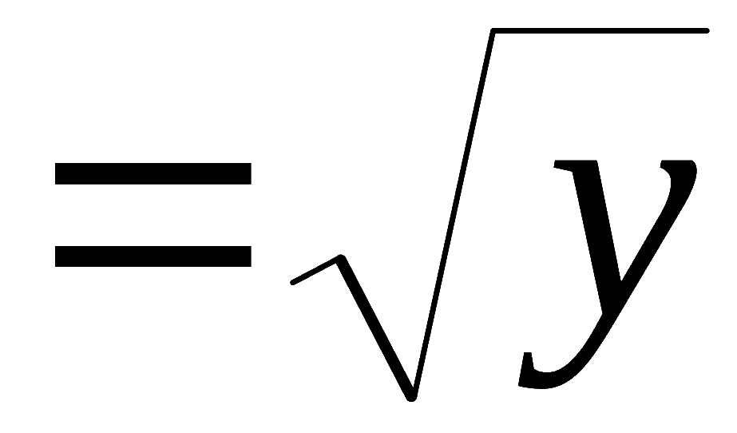

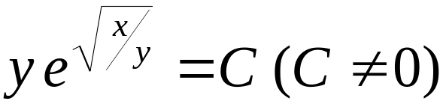
例2. 求方程
的通解 .
解: 注意 x, y 同号,
故方程可
变形为
这是以
为因变量, y为
自变量的一阶线性方程
由一阶线性方程通解公式 , 得
所求通解为
机动 目录 上页 下页 返回 结束

Slide 7
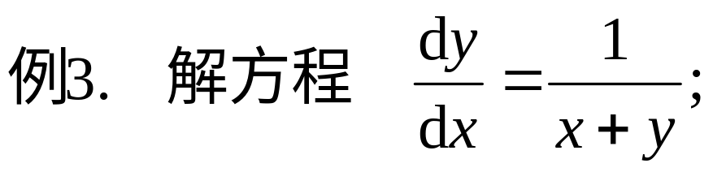
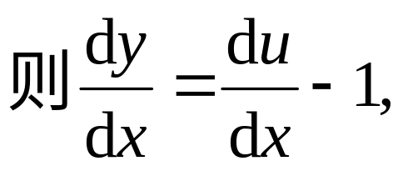
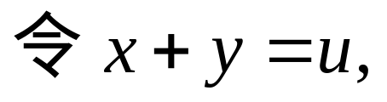








解
代入原式
分离变量得
两端积分,得
所求通解为
另解
自变量为y的一阶线性方程.
机动 目录 上页 下页 返回 结束

Slide 8










例4. 有一电路如图所示,
其中电源
电阻 R 和电
感 L 都是常量,
求电流
由回路电压定律:
∼
解: 列方程 .
在闭合回路中, 所有支路上的电压降为 0
已知经过电阻 R 的电压降为R i
经过 L的电压降为
因此有
即
初始条件:
机动 目录 上页 下页 返回 结束

Slide 9










解方程:
∼
利用一阶线性方程解的公式可得
(p.370公式128)
由初始条件:
得
机动 目录 上页 下页 返回 结束

Slide 10





因此所求电流函数为
∼
解的意义:
暂态电流
稳态电流
作业:p.315 1 (3) (9); 2(5); 5; 7(2)
机动 目录 上页 下页 返回 结束

Slide 11







二*、伯努利 ( Bernoulli )方程
伯努利方程的标准形式:
解法:
除方程两边 , 得
令
(线性方程)
求出此方程通解后,
换回原变量即得伯努利方程的通解.
伯努利 目录 上页 下页 返回 结束
Notes:
运行时, 点击相片, 或按钮“伯努利”, 可显示伯努利简介,并自动返回.

Slide 12











例4. 求方程
的通解.
解: 令
则方程变形为
其通解为
将
代入, 得原方程通解:
机动 目录 上页 下页 返回 结束

Slide 13





内容小结
1. 一阶线性方程
方法1 先解齐次方程 , 再用常数变易法.
方法2 用通解公式
2. 伯努利方程
化为线性方程求解.
机动 目录 上页 下页 返回 结束

Slide 14










思考与练习
判别下列方程类型:
提示:
可分离 变量方程
齐次方程
线性方程
线性方程
伯努利方程
机动 目录 上页 下页 返回 结束

Slide 15
作业
P281 1 (3) , (6) , (9) ; 2 (5) ; 6 ;
7 (3) , (5)
第五节 目录 上页 下页 返回 结束

Slide 16







备用题
1. 求一连续可导函数
使其满足下列方程:
令
提示:
则有
利用公式可求出
机动 目录 上页 下页 返回 结束

Slide 17














2. 设有微分方程
其中
试求此方程满足初始条件
的连续解.
解: 1) 先解定解问题
利用通解公式, 得
利用
得
故有
机动 目录 上页 下页 返回 结束

Slide 18








2) 再解定解问题
此齐次线性方程的通解为
利用衔接条件得
因此有
3) 原问题的解为
机动 目录 上页 下页 返回 结束

Slide 19

伯努利(1654 – 1705)
( 雅各布第一 · 伯努利 )
瑞士数学家,
他家祖孙三代出过十多
位数学家.
1694年他首次给出了直角坐
标和极坐标下的曲率半径公式,
1695年
年提出了著名的伯努利方程,
1713年出
版了他的巨著《猜度术》,
这是组合数学与概率论史
上的一件大事,
书中给出的伯努利数在很多地方有用,
而伯努利定理则是大数定律的最早形式.
此外, 他对
双纽线, 悬链线和对数螺线都有深入的研究 .

